Slide 1
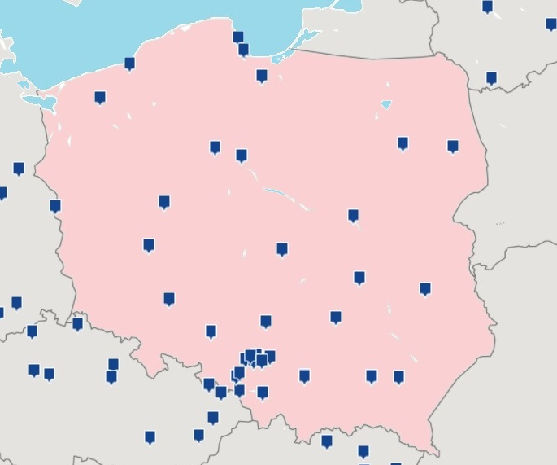
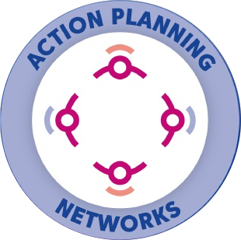
URBACT IV 2021 - 2027
Czym jest i co proponuje

Slide 2
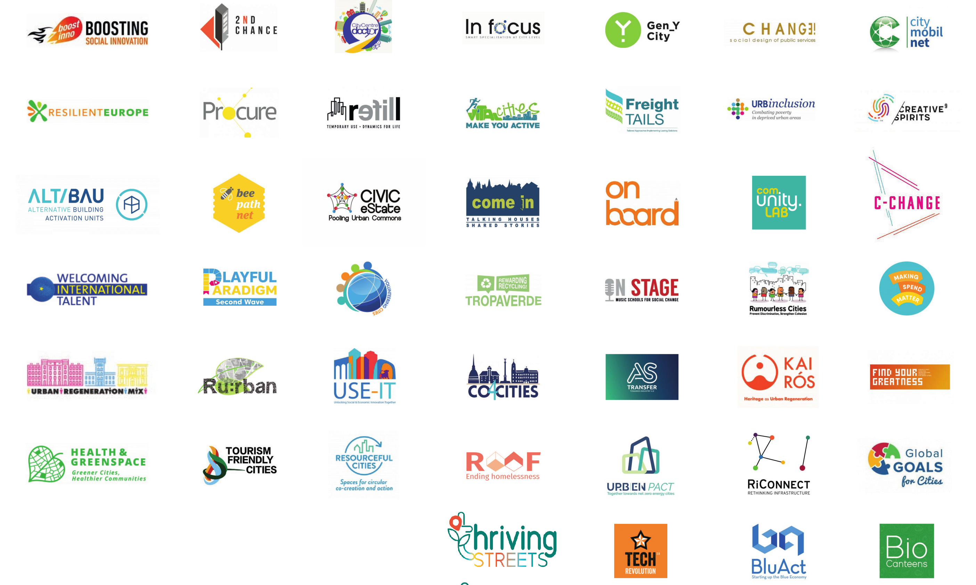
URBACT III w PL:
26 Miast i 47 Sieci
- rewitalizacja
- mobilność
- energetyka
- mieszkalnictwo
- turystyka
- zieleń
- zam. pub.
- SDG 2030
- inne

Slide 3
NABÓR
Nabór do Sieci Planowania Działań – 9 STYCZNIA do 31 MARCA 2023
Jedna sieć to 8 do 10 miast EU + IPA
Początek działania Sieci : 1 czerwca 2023. Koniec : 31 grudzień 2025 (31 m.)
Budżet 1 Sieci: 850 000€ na 8 – 10 partnerów (Lider ma większy budżet)
Refundacja: 65% do 80% kosztów
Informacje na naszych stronach urbact.eu i urbact.pl i przez KPU
Punkt Kontaktowy wspiera miasta we wszystkich działaniach związanych z programem

Slide 4
Beneficjenci bezpośredni Sieci URBACT
Podmioty z:
27 Państw Członkowskich UE
Państw Stowarzyszonych (Szwajcaria i Norwegia)
Państwa IPA (Albania, Bośnia i Herzegowina, Czarnogóra, Północna Macedonia i Serbia)
Miasta lub instytuicje z innych państw, na własny koszt
« MIASTA »
Miasta, gminy, miasteczka
Lokalne agencje zdefiniowane jako publiczne lub częściowo publiczne organizacje utworzone przez miasto
Dzielnice miast i gmin (jeśli mają odrębny status prawny)
Władze metropolitalne i zorganizowane aglomeracje
Bez ograniczeń jeśli chodzi o rozmiar czy liczbę ludności
« NIE - MIASTA »
Uczelnie i ośrodki badawcze w zakresie problematyki miejskiej,
Władze regionalne w zakresie spraw miejskich,
Instytucje Zarządzające (Funduszy Spójności i Sprawiedliwości UE)

Slide 5
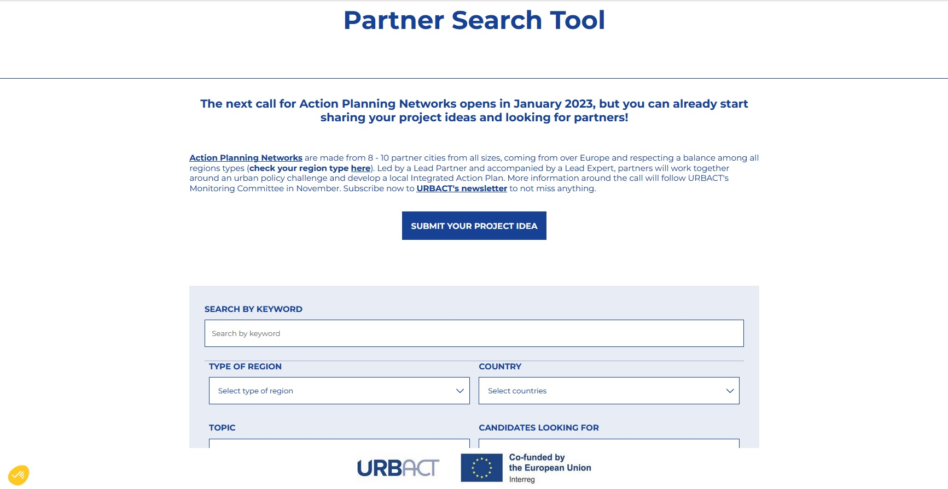
https://urbact.eu/partnersearchtool
Ponizej sa ciekawe propozycje

Slide 6
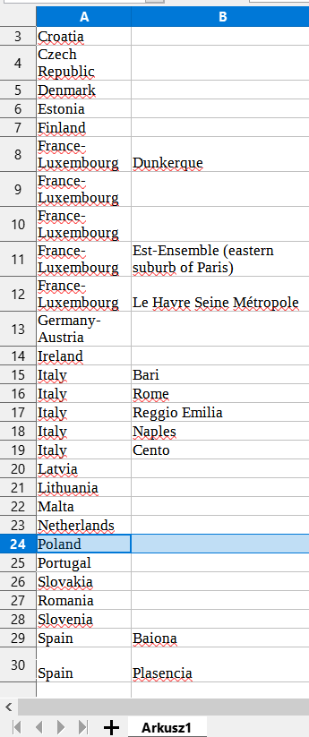
WWW.URBACT.PL
Zapraszamy polskie miasta, które SĄ zainteresowane dołączeniem do sieci URBACT, do nadsyłania swoich zgłoszeń do Punktu Kontaktowego, zaznaczając tematy, które ich interesują.
Znajdziemy ciekawych partnerów do tworzących się Sieci Planowania Działań.

Slide 7
Miejskie Działania Innowacyjne
Europejska Inicjatywa Miejska
Współpraca Punktów Kontaktowych
Wspólne szkolenia dla miast
Sieciowanie miast w powiązanych projektach
Budowanie umiejętności i wspólna baza wiedzy
Działania na rzecz Europejskiej Agendy Miejskiej
KORZYŚCI DLA MIAST POLSKICH

Slide 8
Aldo.vargas@zmp.poznan.pl
www.urbact.eu/polska
Krajowy Punkt Kontaktowy URBACT
@URBACT_PL

